Slide 1
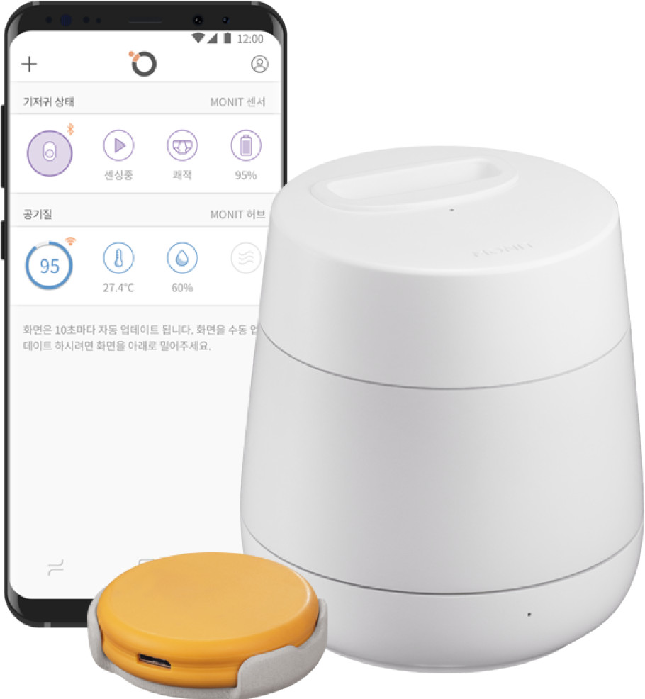
사전조사 - 모닛
기저귀 상태 감지 센서
아기를 타겟으로 한 탈 부착 센서로 감지
소변과 대변을 구별 : 발진에 치명적인 대변에 더 신속히 대응
공기질 모니터링 기기
아기 주변의 온도 / 습도 / VOC가스를 모니터링하고 부모에게 알림을 제공
수유등 기능으로 편안한 수유환경을 제공, 터치 방식을 이용하여 밝기를 조절
센서 충전 기능
앱 서비스
앱을 통해 기저귀상태와 주변 공기 질을 확인. 보호자를 5명까지 등록 동시에 실시간 정보를 확인 및 알람

